Slide 1
基于YCbCr颜色空间的人脸检测
软件工程 | 邓卓爽

Slide 2
人脸检测方法：
目前人脸检测多采用基于肤色特征、模板匹配和神经网络等方法。
基于肤色特征的方法是最常见、最容易实现的一种。
因为人的肤色一般能与外界背景区分开来，所以人的肤色在颜色空间中聚集在一定的范围，只要算出这个范围，就能把人脸从背景中过滤出来。

Slide 3

基于肤色特征的人脸检测多采用HSV颜色空间或YCbCr颜色空间。
对于YCbCr颜色空间：
Y分量表示亮度

Slide 4
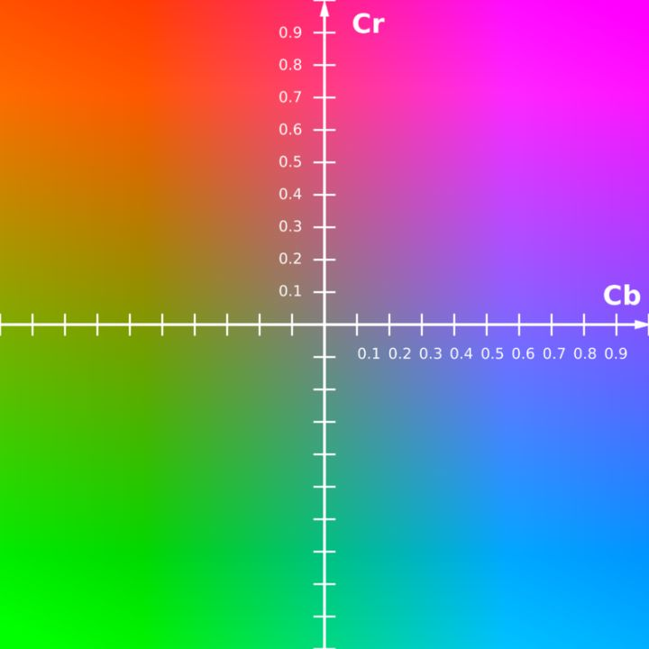
Cr表示红色分量与亮度的差值
Cb表示蓝色分量与亮度的差值
两个参数的不同组合表示不同的颜色
人体肤色大致呈现红色，因此可以通过观察或经验找出肤色在Cr分量上的范围，然后简单设置阈值，把肤色区域过滤出来。

Slide 5
流程图
取Cr层，设置一定阈值范围提取有肤色区域
进行开闭元素，去除脸部周围噪声，填补缺块
把图像从RGB空间转为YCbCr空间
取额头宽度为宽，在原图上框出人脸部分
删除小于最大面积区的区域，只留下候选脸部区域
计算候选区域位置、大小

Slide 6
谢 谢

